Slide 1
Tuberculosis
Acosta Pineda José Leobardo
Grupo: III-8
Dra. Thalia Rangel Ramírez
Culiacán, Sinaloa a 11 de Enero de 2018

Slide 2
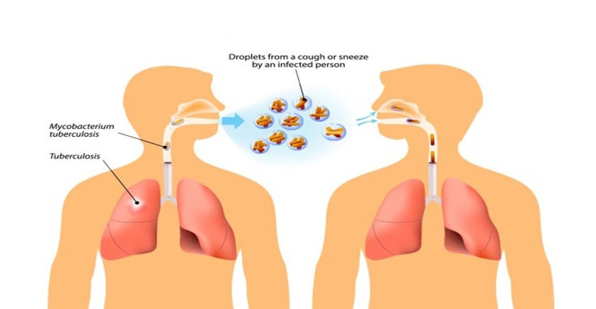
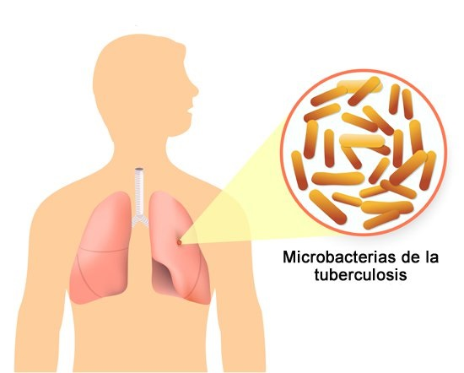
DEFINICIÓN
Infección crónica, bacteriana causada la mayoría de las veces por Mycobacterium tuberculosis que normalmente afecta primariamente a los pulmones pero puede diseminarse a otros órganos.
Individuos inmunodeprimidos son altamente susceptibles.
Personas que tienen defectos en los genes que codifican para receptores para
IFNγ e IL-12 son más susceptibles a sufrir la enfermedad.

Slide 3
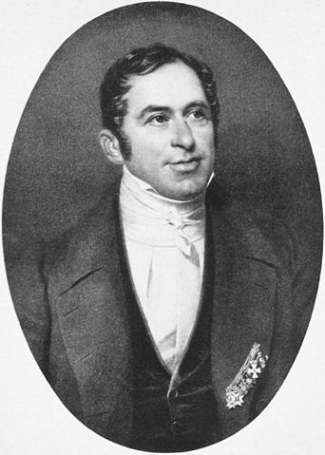
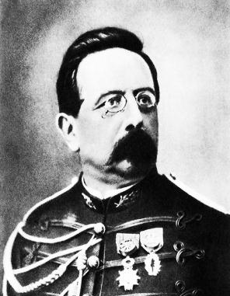
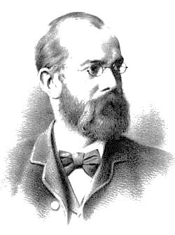
ANTECEDENTES HISTÓRICOS
Johann Lukas
Schönlein
profesor de medicina en Zúrich, propone por primera vez el vocablo "tuberculosis“.
1865
Jean-Antoine Villemin demostró que la tuberculosis era contagiosa.
1839
1921
Albert Calmette y Camille Guérin producen la vacuna contra la Tuberculosis (BCG).
1882
Robert Koch
descubre al
Mycobacterium
tuberculosis.
1960
La aparición de la rifampicina y etambutol.
1952
Desarrollo de la isoniacida.
1980
Pirazinamida.

Slide 4
EPIDEMIOLOGÍA
Una de las 10 principales causas de mortalidad en el mundo.
En 2015, 10,4 millones de personas enfermaron de TB y 1,8 millones murieron por esta enfermedad.
Se estima que entre 2000 y 2015 se salvaron 49 millones de vidas gracias a la dispensación de servicios de diagnóstico y tratamiento contra la tuberculosis.
México 2013: mortalidad 2,200 casos, incidencia 25,000 casos, prevalencia 31,000 casos..

Slide 5
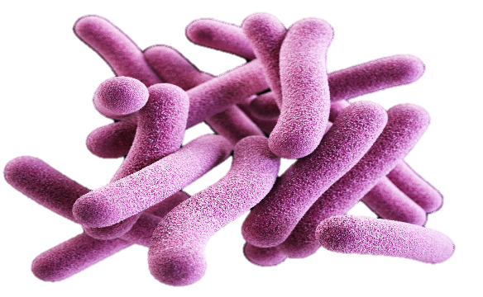
ETIOLOGÍA
El Bacilo de Koch es un bacilo largo, recto, algo incurvado y de extremos redondeados.
Bacilo Intracelular con comportamiento aerobio estricto. Multiplicación lenta (14-24 horas). Entra en un estado latente, de días hasta varios años, cuando las circunstancias metabólicas no son favorables.
Posee una pared celular con un alto contenido de ácidos micólicos (60%) que le da su principal característica: la ácido-alcohol.

Slide 6
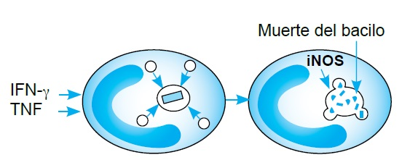
INMUNOPATOLOGÍA
Mecanismos de evasión:
-Unión fagosoma con lisosoma (TACO)
-IL-10
-P-E2
Mecanismos del hospedero
-LRG-47 (Fagolisosoma)
-SP110 (Necrosis o apoptosis)

Slide 7
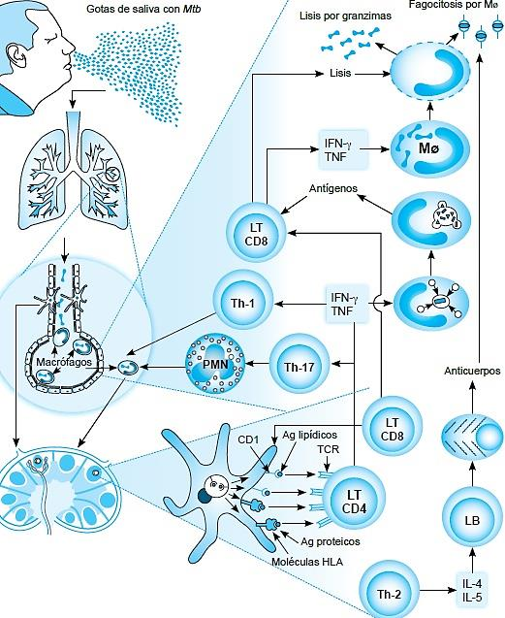
INMUNOPATOLOGÍA

Slide 8
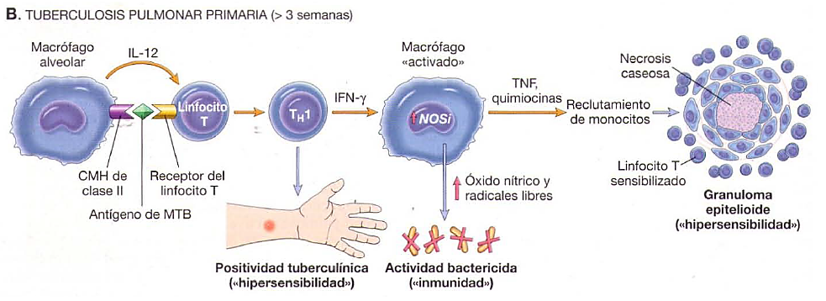
INMUNOPATOLOGÍA

Slide 9
INMUNOPATOLOGÍA

Slide 10
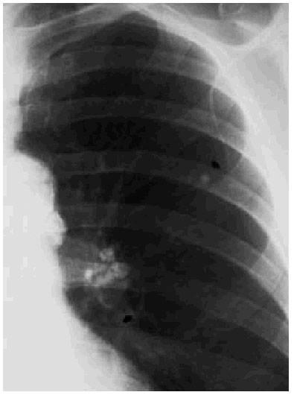
ANATOMOPATOLOGÍA
Foco de Ghon.
Zona de consolidación inflamatoria de color gris blanquecino de 1 a 1,5 cm, generalmente presenta necrosis caseosa.
Complejo de Ranke
Neumonitis, linfangitis y adenitis

Slide 11
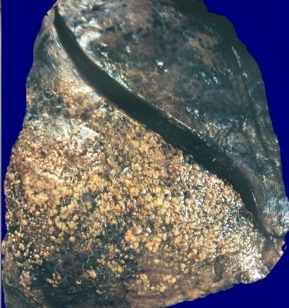
ANATOMOPATOLOGÍA

Slide 12
ANATOMOPATOLOGÍA

Slide 13
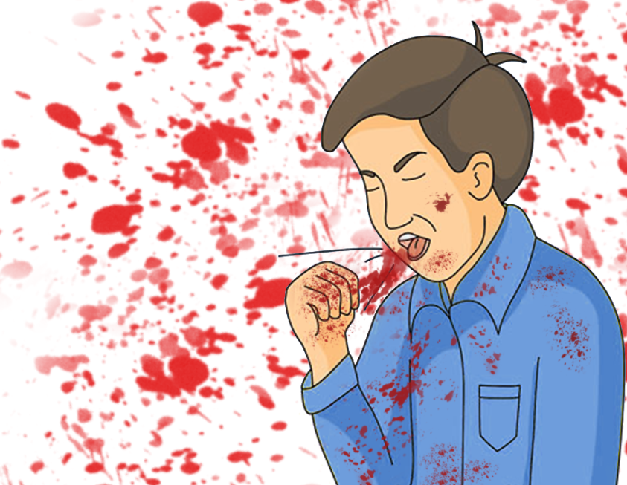
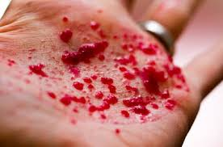
MANIFESTACIONES CLÍNICAS
Tos productiva
Disnea
Fiebre >38°C
Diaforesis nocturna
Perdida de peso
Hemoptisis

Slide 14
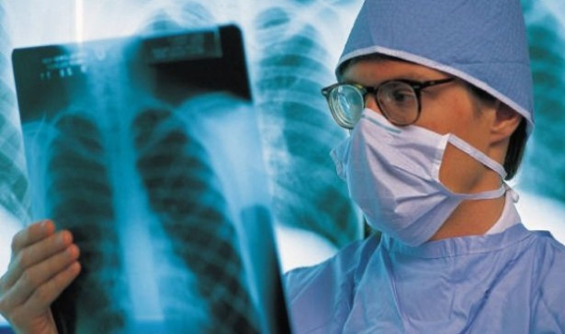
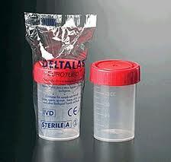
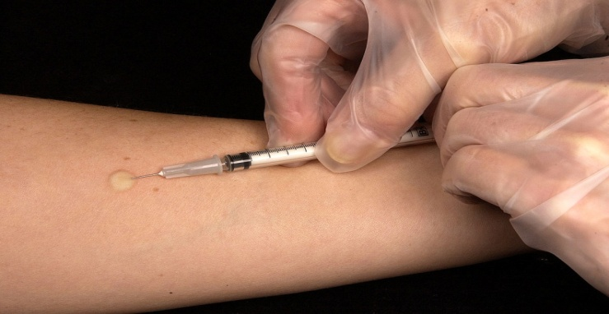
DIAGNÓSTICO
Historia clínica
- Antecedente de exposición.
- Examen clínico.
Bacteriología (específica)
- Muestras de esputo.
Radiología (más sensible)
Prueba de Mantoux reacción de tuberculina (inespecífica)

Slide 15
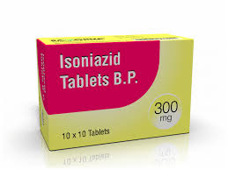
TRATAMIENTO Y CONTROL
Estrategia TAES: Tratamiento Acortado Estrictamente Supervisado, tiene una duración de seis meses, para casos pulmonares nuevos.
1ª línea
2ª línea
Isoniazida (H),
Rifampicina (R),
Pirazinamida (Z),
Etambutol (E),
Estreptomicina (S).
Kanamicina (Km), Amikacina (Am), Capreomicina (Cm), Etionamida (Eto), Protionamida (Pto), Ofloxacina (Ofx),
Levofloxacino (Lfx) y Cicloserina (Cs).
El 65% de los pacientes con tuberculosis pulmonar que no reciben tratamiento, fallecen en menos de cinco años.

Slide 16
BIBLIOGRAFÍA
Rojas W, Cano LE, Anaya JM, Gómez LM, Aristizábal B, Lopera D. Inmunología de Rojas. 17° ed. Medellín: CIB Fondo Editorial; 2015.
Abbas K, Lichtman A, Pillai S. Inmunología Celular y Molecular. 7ª ed. Barcelona: ELSEVIER; 2015.
Kumate J, Gutiérrez G. Infectología clínica. 17th ed. México D.F: Méndez editores; 2013.
Tuberculosis [Internet]. Organización Mundial de la Salud. 2017 [citado 15 diciembre 2017]. Disponible en: http://www.who.int/mediacentre/factsheets/fs104/es/
Prueba cutánea de PPD: MedlinePlus enciclopedia médica [Internet]. Medlineplus.gov. 2017 [citado 16 diciembre 2017]. Disponible en: https://medlineplus.gov/spanish/ency/article/003839.htm

